Slide 1


Slide 2


স্বাগতম
WWW

Slide 3


পরিচিতি
মোঃ মহি উদ্দিন
ICT4E জেলা এম্বাসেডর
সহকারী শিক্ষক
গোবিন্দগঞ্জ বহুমুখী উচ্চ বিদ্যালয়
ছাতক, সুনামগঞ্জ।
ইমেইল নং- moheuddin.onlinenet@gmail.com
মোবাইল নং-০১৭১২৬২৫৩১৩
তথ্য ও যোগাযোগ প্রযুক্তি
শ্রেণি: নবম-দশম
অধ্যায়: ২য়
পাঠ: ওয়েবে নিরাপদ থাকা

Slide 4


এসো আমরা ছবিগুলো দেখি…
ইন্টারনেট ব্যবহারে নিরাপদ থাকা

Slide 5

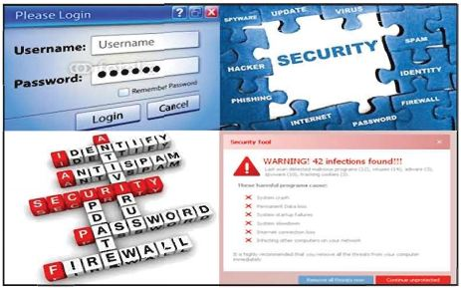
আজকের পাঠ
ওয়েবে নিরাপদ থাকা

Slide 6
শিখনফল
এই পাঠ শেষে শিক্ষার্থীরা…
ওয়েবে নিরাপদ থাকা কী তা বলতে পারবে;
ওয়েবে নিরাপদ থাকার উপায়গুলো বর্ণনা করতে পারবে;

Slide 7
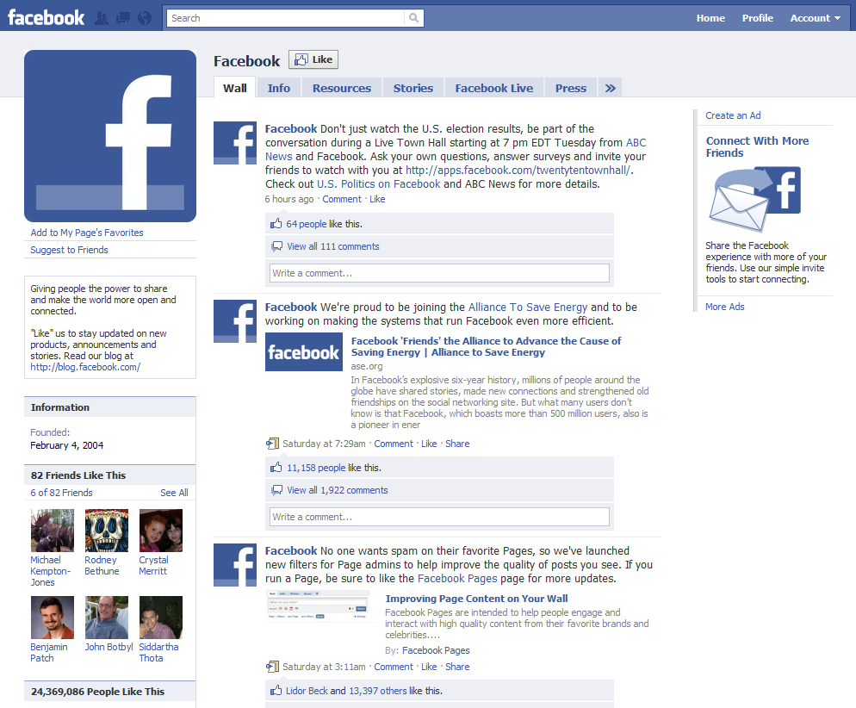
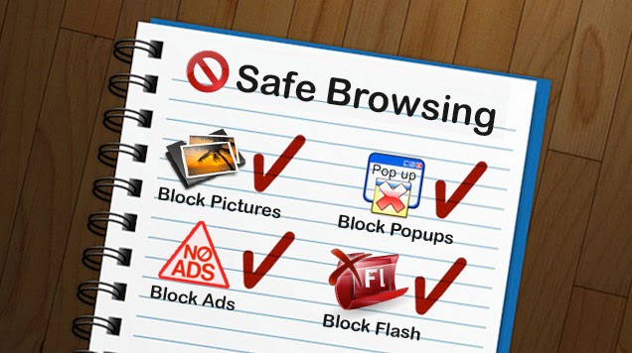

ওয়েবে নিরাপদ থাকা
অনলাইন ব্যবহারকারী যে সমস্ত ওয়েবসাইট বা সামাজিক যোগাযোগের মাধ্যমগুলো ব্যবহার করে সে সমস্ত সাইটগুলো অন্যের ক্ষতির হাত থেকে রক্ষা পাওয়ার জন্য যে ব্যবস্থা গ্রহন করে তাকে ওয়েবে নিরাপদ থাকা বুঝায়।

Slide 8
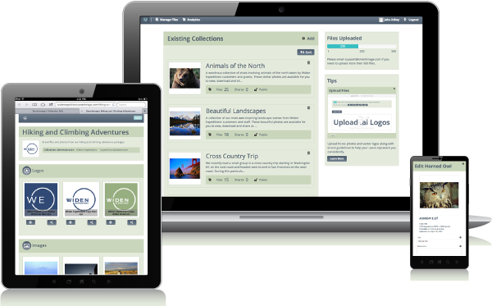
ওয়েবে নিরাপদ থাকার প্রয়োজনীয়তা
যখন কোনো কম্পিউটার বা মোবাইল ডিভাইস অনলাইনে যুক্ত থাকে তখন কী হয়?
প্রশ্ন- ঝুঁকি কমাতে কী গ্রহণ করা প্রয়োজন?
সতর্কতা এবং বিশেষ ব্যবস্থা গ্রহণ করা প্রয়োজন।
তখন এর নিরাপত্তা ঝুঁকি তৈরি হয়।
Notes:
শিক্ষক বই থেকে আরও কিছু প্রশ্ন করা যেতে পারে…

Slide 9
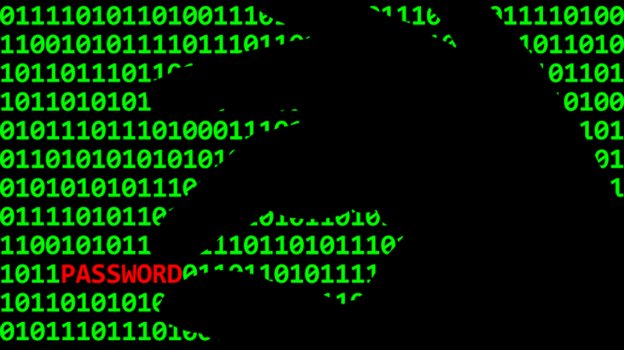
যদি সতর্কতা বা বিশেষ ব্যবস্থা
গ্রহণ না করা হয়?
তবে আমাদের ব্যবহৃত সাইটগুলোর একাউন্ট হ্যাক হতে পারে।

Slide 10
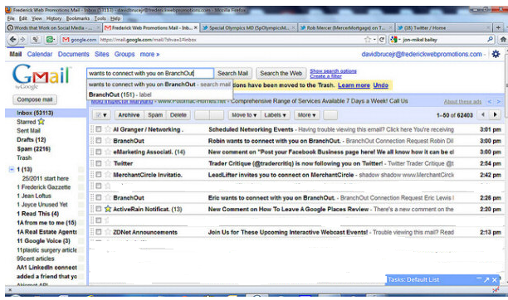
একাউন্ট হ্যাক হলে কী হতে পারে?
আমাদের অনেক প্রয়োজনীয় মেইল হারিয়ে যেতে পারে।
Notes:
শিক্ষক এখানে ছবি দেখিয়ে ই-মেইল হারিয়ে গেলে ব্যক্তিগত তথ্য হারিয়ে যেতে পারে বা প্রকাশ পেতে পারে, ইত্যাদি আলোচনা করা যেতে পারে…

Slide 11
একক কাজ
ওয়েবে নিরাপদ থাকা বলতে কী বুঝায়?

Slide 12
ওয়েবে নিরাপদ থাকার উপায়
প্রশ্ন- কীভাবে ওয়েবে নিরাপদ থাকা যায় বলে তুমি মনে করো?
ওয়েবে নিরাপদ থাকা
সাধারণ ও ই-মেইল সাইট
সামাজিক যোগাযোগ সাইট

Slide 13
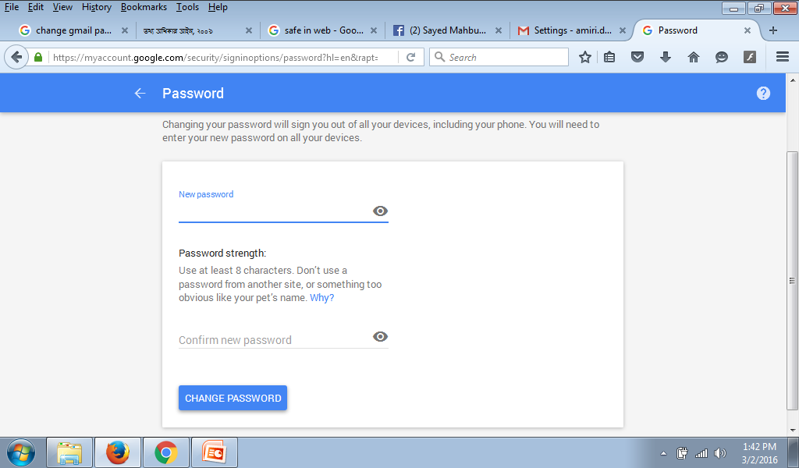
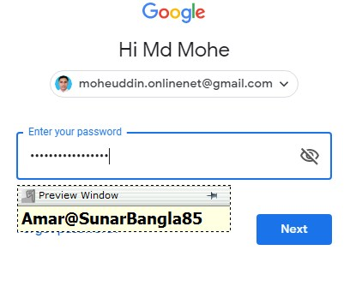
সাধারণ ও অন্যান্য সাইট
জটিল পাসওয়ার্ড ব্যবহার করা।
কিছু দিন পরপর পাসওয়ার্ড পরিবর্তন করা।

Slide 14
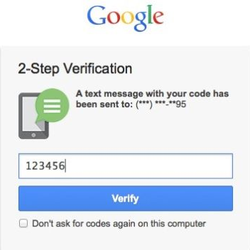
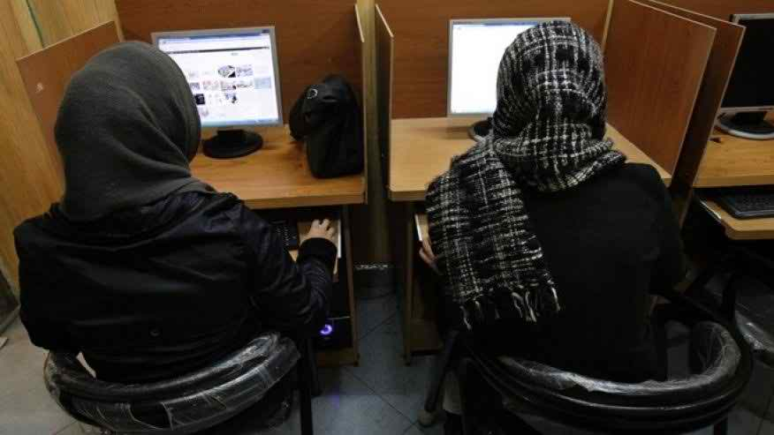
সাধারণ ও অন্যান্য সাইট
২-স্তর ভেরিফিকেশন ব্যবস্থা ব্যবহার করা
সাইবার ক্যাফে কম্পিউটার ব্যবহার শেষে একাউন্ট থেকে লগ-আউট করা

Slide 15


সামাজিক যোগাযোগ সাইট
কাউকে বন্ধু বানানোর আগে তার সম্পর্কে নিশ্চিত হওয়া
খুবই ব্যক্তিগত ছবি ফেসবুকে প্রকাশ করা থেকে বিরত থাকা

Slide 16
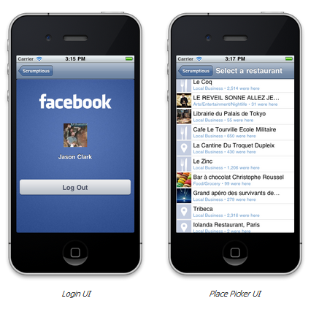
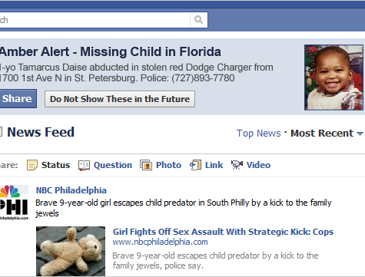
সামাজিক যোগাযোগ সাইট
ফেসবুক এপ্লিকেশন ব্যবহারের অনুরোধ এলে নিশ্চিত হয়ে ক্লিক করা ।
মোবাইলে ফেসবুক ব্যবহারের পর লগ-আউট করা

Slide 17
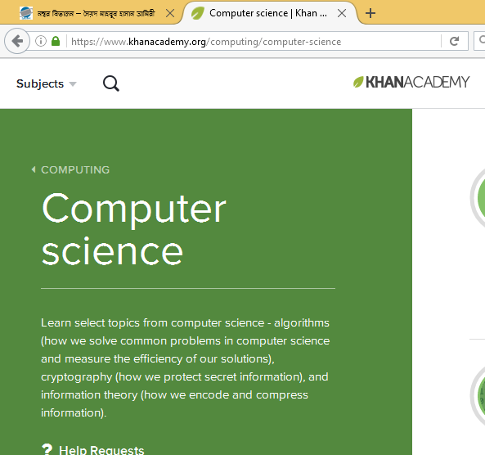
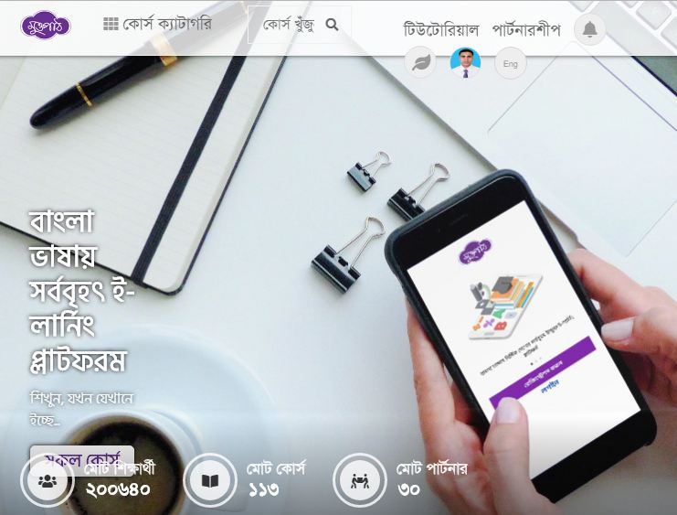
বয়সোপযোগী সাইট
বয়স উপযোগী সাইট ব্যবহার করতে হবে

Slide 18

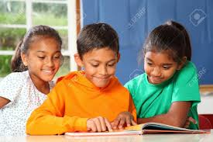
দলগত কাজ
ওয়েবে নিরাপদ থাকার উপায়গুলো ব্যাখ্যা করে লেখ।

Slide 19
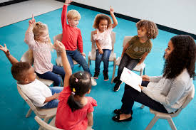
মূল্যায়ন
1। ওয়েবে নিরাপদ থাকা বলতে কী বুঝায়?
২। সাধারণ ও ই-মেইল সাইটে নিরাপত্তার প্রয়োজন কেন?
৩। সাইবার ক্যাফে কম্পিউটার ব্যবহারের পর কী করা প্রয়োজন?
৪। ওয়েবে নিরাপদ থাকার কয়টি সাইট বর্ণিত হয়েছে?

Slide 20

বাড়ির কাজ
তুমি বিভিন্ন প্রয়োজনে সাধারনত কী কী ধরণের ওয়েবসাইট ব্যবহার কর তার একটা তালিকা তৈরি করে আনবে।

Slide 21


মাল্টিমিডিয়া শ্রেণিতে সবাইকে ধন্যবাদ

